Slide 1

Colón Café Bar
Presentación modelo de negocios
Facundo Silva - 162115
Lucas Rivero - 162114
Franco Zoia - 148488
Manuel Seligmann - 162624
Facundo Bobadilla - 143482
Nicolas Sciarrotta - 141707

Slide 2
Sobre Colón Café Bar
Colón Café Bar es un pequeño bar ubicado en Chivilcoy, en la calle Vicente López 170.
Debido a la crisis del covid:
Sus ventas bajaron.
Fueron obligados a adoptar el modo “take away” y delivery.
Implementaron un sistema de pedidos por whatsapp.

Slide 3
Diagrama organizacional
Dueños
Mozos
Cajero
Chef
Delivery

Slide 4
Procesos de negocio
Recibir y administrar solicitudes de pedidos: El moderador recibe solicitudes de pedidos y los debe evaluar teniendo en cuenta las siguientes restricciones:
El horario.
Si puede satisfacer el pedido.
De ser el caso donde las restricciones se cumplan, el moderador debe aceptar el pedido. De lo contrario, rechazarlo.
Preparación del pedido: Los mozos preparan el pedido y a su vez informan que el pedido está disponible para ser entregado o llevado a través del delivery.
Entrega del pedido: El pedido puede ser entregado dentro del mismo bar, cuando el cliente elige la opción de take away, o por delivery.
Gestionar cobros de pedidos: Un cajero recibe los pagos de las pedidos. En caso que el pedido se entregue a través del delivery, este recibe el dinero y se lo entrega al cajero cuando regresa al bar.

Slide 5
Usuarios y Roles
El proceso de negocio arranca cuando un cliente realiza un pedido cumpliendo con el rol de solicitante de pedido.
El proceso de negocio continúa con el Moderador de pedidos. Esta es la persona que se encarga de atender el teléfono y/o whatsapp para gestionar el pedido e ingresarlo al sistema actual (MaxiRest).
El proceso continúa con el sistema MaxiRest enviando los datos del pedido a la barra y/o a la cocina. Los cuales lo preparan; el mozo toma el rol de responsables de preparación del pedido. Una vez terminado, se lo entrega al cajero, el cual es el responsable de entregarlo al cliente o caso contrario al delivery.
El cajero toma el rol de responsable de registrar el cobro y ahí termina el proceso de la solicitud de pedido. Este es realizado por el cajero y puede suceder en 2 posibles situaciones:
El cliente retira el pedido en el bar, pagando en el momento.
El pedido es entregado por delivery, en donde el pago se registra cuando el delivery retorna al bar.

Slide 6
Actividades y sus diagramas

Slide 7
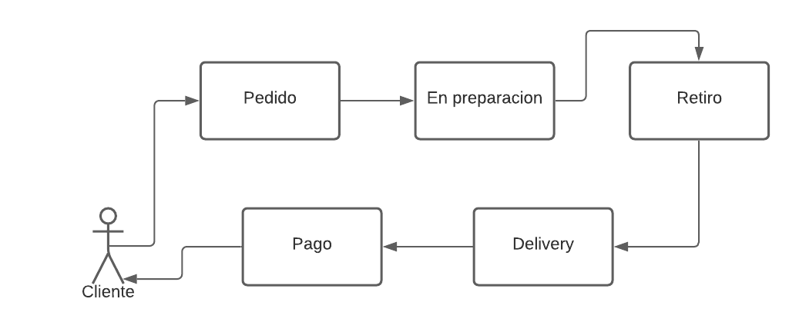
Pedido opción: Delivery pago en efectivo
Un cliente realiza un pedido;
El pedido es aceptado por el moderador y lo ingresa a sistema MaxiRest para pasar a estar en preparación;
Una vez finalizado, el pedido está listo para ser retirado por el delivery;
El cliente recibe el pedido y se registra el pago;

Slide 8
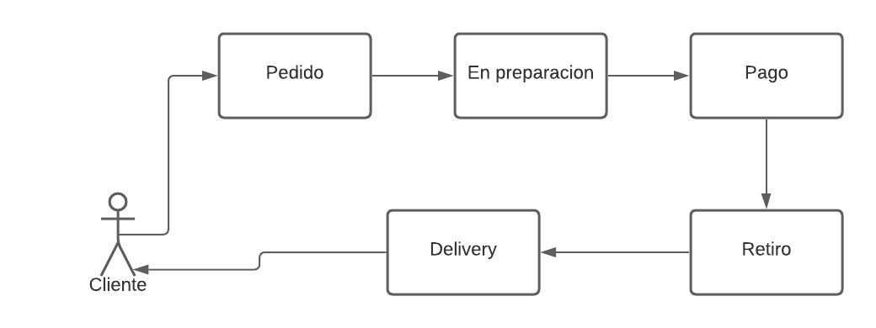
Pedido opción: Delivery pago virtual
Un cliente realiza un pedido;
El pedido es aceptado por el moderador y lo ingresa a sistema MaxiRest para pasar a estar en preparación;
El cliente realiza el pago Virtual;
Una vez finalizado, el pedido está listo para ser retirado por el delivery;
El cliente recibe el pedido;

Slide 9
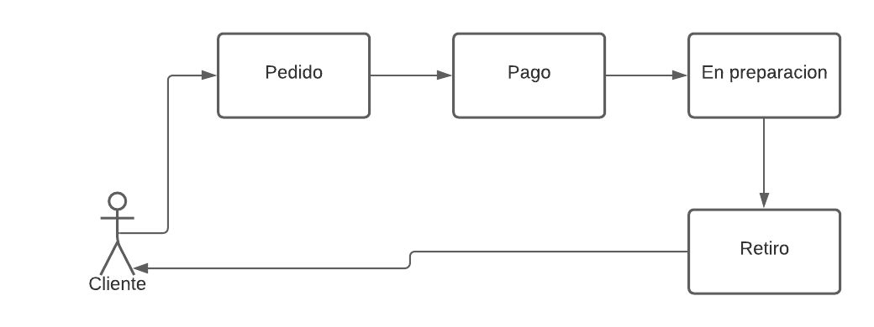
Pedido opción: Take Away pago Virtual
Un cliente realiza un pedido;
El pedido es aceptado por el moderador y lo ingresa a sistema MaxiRest para pasar a estar en preparación;
Realiza el pago Virtual;
Una vez finalizado, el pedido está listo para ser retirado;
El cliente retira el pedido presencialmente;

Slide 10
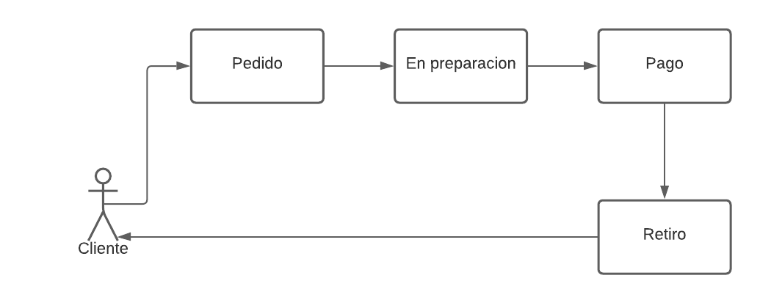
Pedido opción: Take-Away pago efectivo
Un cliente realiza un pedido;
El pedido es aceptado por el moderador y lo ingresa a sistema MaxiRest para pasar a estar en preparación;
El cliente realiza el pago presencial y este es registrado.
Una vez finalizado el pedido, este esta listo para el retiro.
El cliente retira el pedido.

Slide 11
Información
Cuando un cliente realiza un pedido la información solicitada es la siguiente:
Tipo de producto deseado
Cantidad deseada
Tipo de pago
Efectivo
Pago virtual
Tipo de entrega
Take-Away
Delivery
Dirección (en caso de que el tipo de entrega sea delivery)
Comentario
Cuando el pedido es aceptado, se ingresa en el sistema “MaxiRest”. La información ingresada en este sistema es:
Tipo de producto deseado
Cantidad deseada

Slide 12
Reglas del negocio
Las restricciones que impone la organización es en cuanto al pasaje de los pedidos a cocina, ya que la condición es que se utilice el sistema MaxiRest para este fin.
Los pedidos deben tener una cantidad coherente de productos.
Los clientes no pueden cancelar un pedido, una vez que este ya está en preparación.
Los clientes pueden realizar más de un pedido en simultáneo.
Si el pago virtual no fue realizado, el delivery no realiza el pedido.

Slide 13
Problemas
La forma actual de pedidos de whatsapp es un problema ya que los clientes son poco expresivos al momento de solicitar un pedido, generando demoras y agotando la paciencia del moderador de pedidos. Además, la emergencia sanitaria actual, afecta al bar debido que los clientes no van con la misma frecuencia que antes.
El problema de la toma de pedidos afecta directamente sobre el moderador de pedidos. En cuanto al otro problema afecta a los dueños del bar, ya que no generan el mismo o incluso más ingreso que el debido. Pero ambos terminan afectando a los dueños, ya que no pueden generar más ganancia de una forma efectiva.

Slide 14
Nuestra propuesta
Proponemos un sistema web totalmente responsive, en el cual los clientes pueden seleccionar los productos y agregarlos o quitarlos a un carrito de compras, para que luego este pedido sea enviado a través del sistema al administrador de pedidos.
Ventajas
Productos explícitos
Sencillez
Dirigido.
Posibles nuevos clientes.

